Slide 1

Hole in One
Gruppe 4 (Victoria, Alexander, Florian, Maximilian & Jonas)

Slide 2
Spielbeschreibung
Ziel des Spiels:
Spielobjekt möglichst schnell in markiertes Ziel befördern, indem man Werkzeuge aus einer Toolkiste richtig platziert.
Spielschritte:
Level werden nach erfolgreichem Abschluss des vorherigen Levels freigeschalten
festgesetzte Anzahl von Hilfsmitteln je Level
durch Hilfsmittel soll der Ball „selbständig“ ins Ziel finden
auf „Start“ geht’s los → Ball bewegt sich je nach physikalischen Beschaffenheit, der Werkzeuge

Slide 3
Klassen
Paperball
Block
Circle
Triangle
Trampolin
Recyclebin
GUI
Levels
picButton

Slide 4
Klassenbeziehungen - geplant
Hauptfenster
Komposition „ist Teil von“
Startbildschirm
Levelmenu
Level_X
Highscore
Aggregation „ist enthalten in“
Button
Objekte
Aggregation „ist enthalten in“
Physik
Notes:
-Bildschirm ist die Oberklasse
-Startbildschirm/Levelmenu/Level_X und Highscore sind Kompositionen von Bildschirm, d.h. ohne Bildschirm gibt es keine weiteren Klassen
-Button ist eine Aggregation von Startbildschrim, Levelmenu, Level_X und Highscore-> Klassen können auch alleine existieren aber normalerweise ist Button in die jeweiligen Klassen eingebunden
-Physik ist in Objekten enthalten

Slide 5
Klassenbeziehungen - aktuell
Hauptfenster=QGraphicsView
Help
Levelmenu
Highscore
QGraphicsView
Level_X
picButton
erfüllt
AddOn
anders als geplant
Objekte (Triangle Rectangle…)
erfüllt & anders dazu verwendet
Physik
Update()
Grafik
Notes:
-Bildschirm ist die Oberklasse
-Startbildschirm/Levelmenu/Level_X und Highscore sind Kompositionen von Bildschirm, d.h. ohne Bildschirm gibt es keine weiteren Klassen
-Button ist eine Aggregation von Startbildschrim, Levelmenu, Level_X und Highscore-> Klassen können auch alleine existieren aber normalerweise ist Button in die jeweiligen Klassen eingebunden
-Physik ist in Objekten enthalten

Slide 6
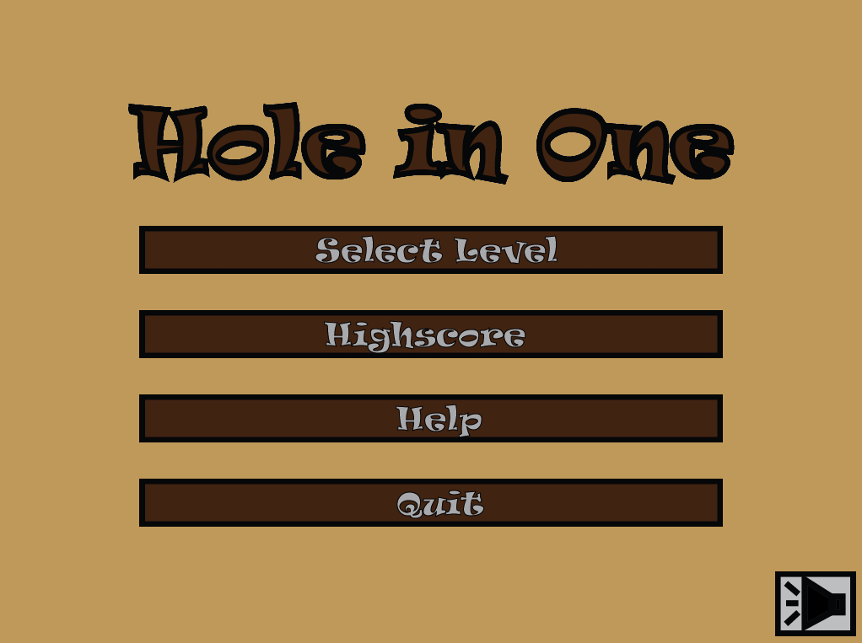
Grundgerüst
GUI : QGraphicsView
picButton SLOTS
LevelMenu()
HighScore()
Help()
Quit()

Slide 7
Klassendiagramme
GUI
+QGraphicsScene scene -QStringList levelenab -QMediaPlayer/QMediaPlaylist sounds
+levelMenu() +highscore() +showLevel_X() +help() +back() | LevelMenu Highscore Level1-4 Help
Notes:
-Klassen von eben mit Beispielvariblen und –funktionen
-wie man hier sieht gibt die Oberklasse Bildschirm den Klassen darunter die Breite und Länge für den Bildschirm
-“+“ public
-“-“private

Slide 8
Level_X
-b2World myWorld -QGraphicsScene level -QObject Objects (rectangel, circle, triangle, trampoline..) -QTimer timer -picButton Buttons -bool win -int counters -int highscore
+update() +startLevel() +pauseLevel() +resumeLevel() +addObjects() +getTime() +highscoreCounter() +showLevel()
Notes:
-“+“ public
-“-“private
-“#“ protected

Slide 9
Paperball
+b2Body body +QGraphicsItem graphics
+Paperball() +drawBall() +drawGraphics()
Triangle
+b2Body body +QGraphicsItem graphics
+Triangle() +draw() +drawGraphics()
Block
+b2Body body +QGraphicsItem graphics +qreal angle +qreal width +qreal length
+Block() +drawRec() +drawGraphics()
Circle == Paperball
+b2Body body +QGraphicsItem graphics
+Circle() +drawBall() +drawGraphics()
Trampoline == Block
+b2Body body +QGraphicsItem graphics
+Trampoline() +drawTramp() +drawGraphics()
Notes:
-“+“ public
-“-“private
-“#“ protected

Slide 10
picButton
+QPixmap defaultpic +QPixmap hoverpic +bool hover
picButton() enterEvent() leaveEvent() setPic
Notes:
-“+“ public
-“-“private

Slide 11

Engine: Box2D
Update();
Stepfunktion Box2D
Zuständig für die Berechnung der Physik
Body für Grafik
Reibung
Impulserhaltung

Slide 12

Zusatzfeatures
Highscore mit Freischaltung der Level
Soundausgabe (inkl. Sound On/Off)
Speicherung des Spielstandes (Speicherung automatisch)
Helpmenü mit grundlegender Erklärung der Tools und Hindernisse
Icon:

Slide 13
Überwundene Hürden
Einbindung Box2D
Anpassung der Grafiken an physischen Body
→ Update der Grafiken beim verschieben
Verschieben und Rotieren der Spielobjekte
GUI updaten / Highscore

